Slide 1
СВЯТОЙ НИКОЛАЙ
Презентация для детей подготовительной группы
МБДОУ №434
Нижний Новгород
2023

Slide 2
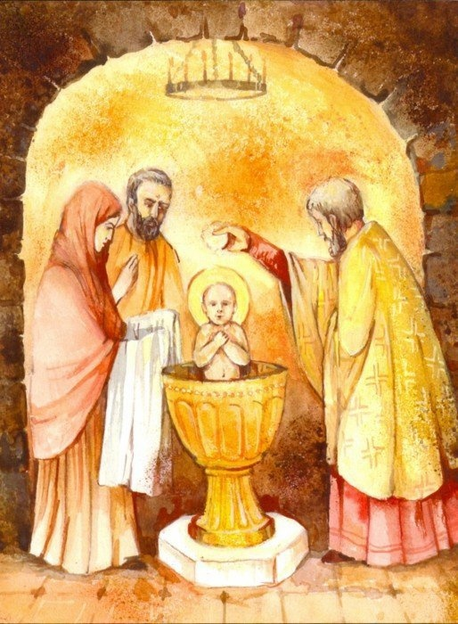
БЛАГОСЛОВЕННОЕ ДИТЯ

Slide 3
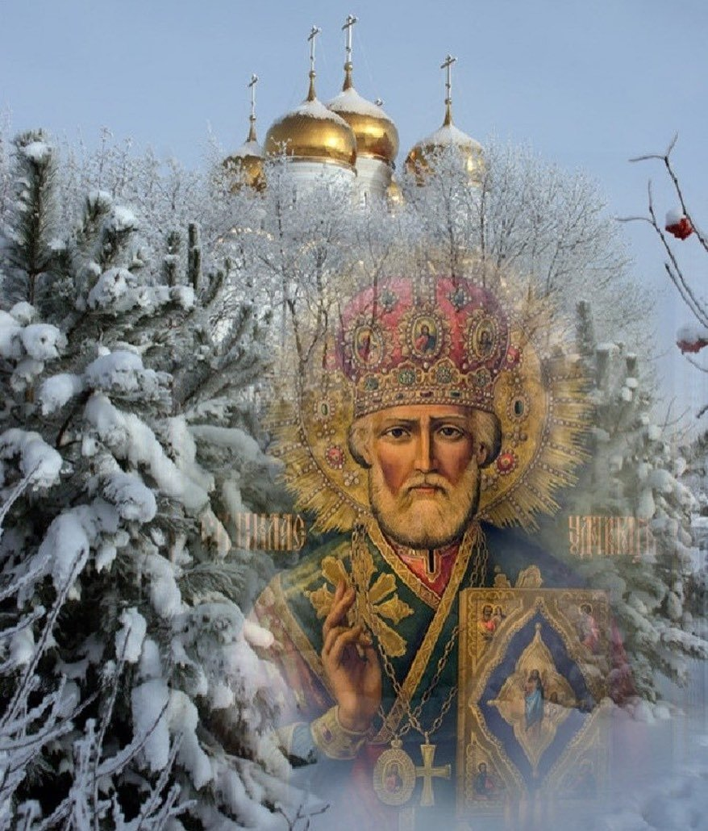
НИКОЛА ЗИМНИЙ

Slide 4
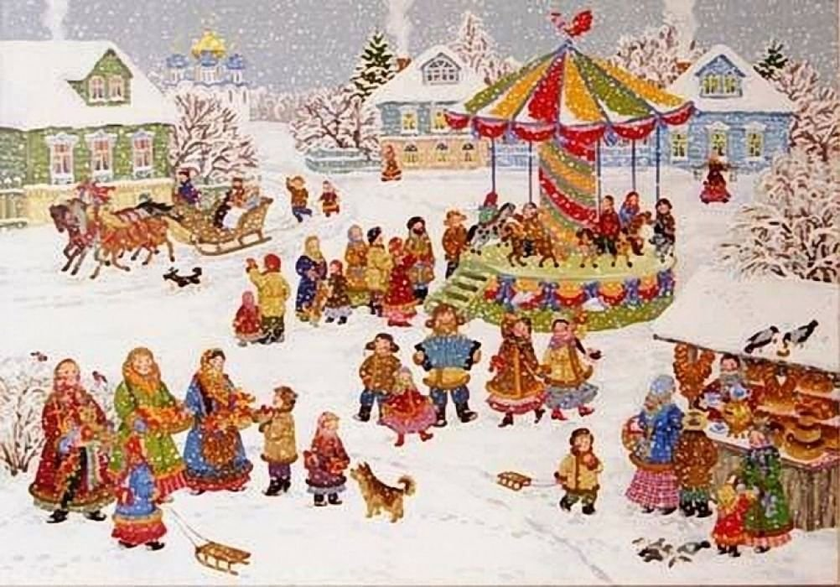
ЯРМАРКА В НИКОЛИН ДЕНЬ

Slide 5
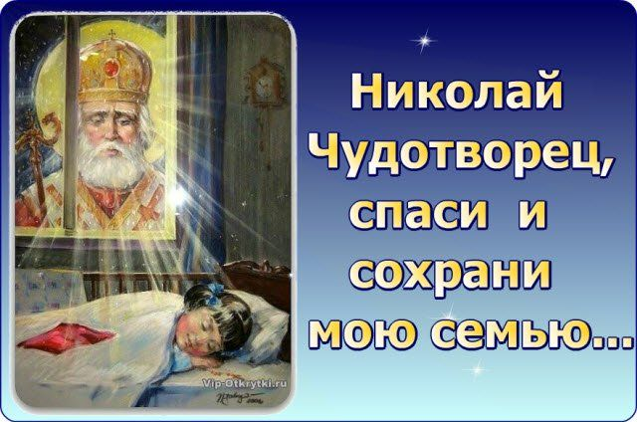
ДИВНЫЙ ЧУДОТВОРЕЦ

Slide 6
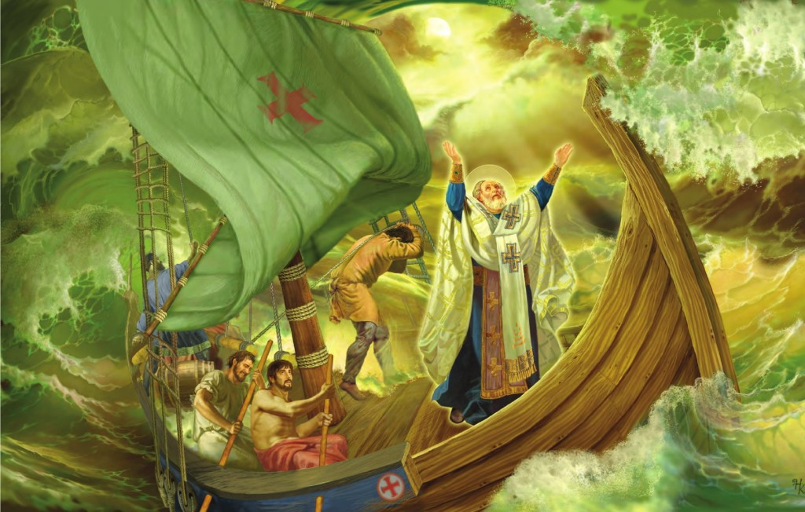
НИКОЛАЙ УГОДНИК

Slide 7
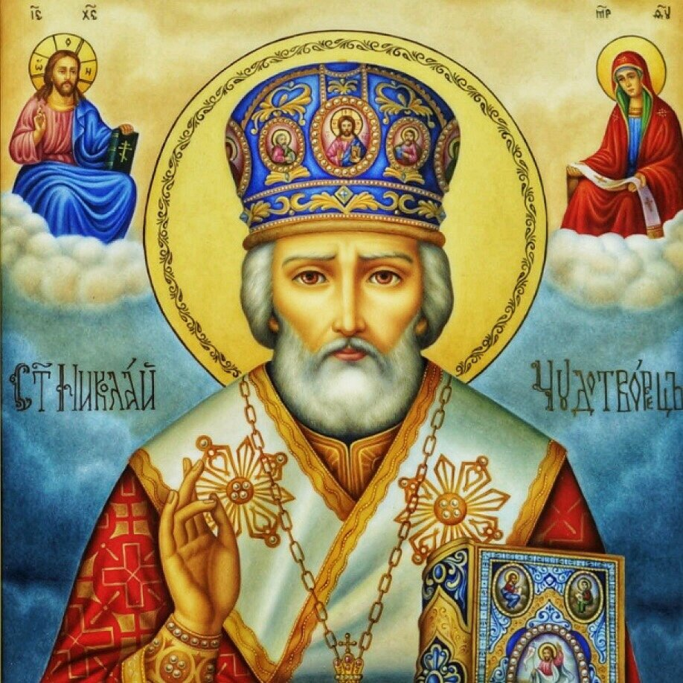
БОЖИЙ ИЗБРАННИК

Slide 8
Чудотворец Николай!
Ты о нас не забывай!
Дай нам радости скорей,
И здоровья не жалей…

